Slide 1

讨论 1 · 软件开发梦想秀 ｜ 软件工程与项目管理
SimpleCADforDSH
面向 DeepSeek Harness 的智能参数化
CAD 生成检索插件
第12组
汇报人：李健博
小组成员：严翊航、庞佳泽、许祖嘉、常诚、余智皓、侯永森、刘子轩
github.com/jianboer/SimpleCADforDSH

Slide 2
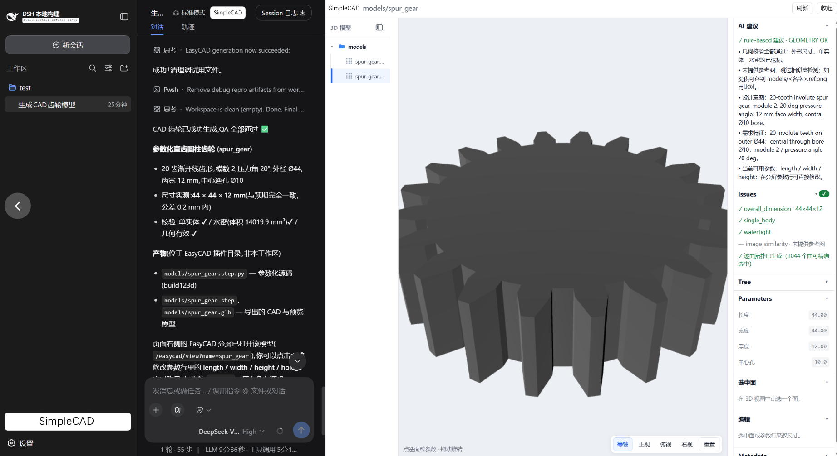
01 ｜ 产品原型展示
SimpleCADforDSH：A parametric CAD model generation and retrieval plugin based on the deepseek harness framework
实测样例：spur_gear 直齿轮
设计参数：20 齿渐开线，模数 2、压力角 20°、外径 Ø44、齿宽 12 mm、中心孔 Ø10
尺寸实测：44×44×12 mm，与预期一致（公差 0.2 mm 内）
QA 结论：单实体、水密、几何有效均通过
交付产物：参数化源码 step.py，导出 STEP 与 GLB
参数编辑：面板直改长宽高与孔径，自动重建
技术底座
Node.js 22 · Python build123d · DeepSeek API
DeepSeek Harness Cordis底层框架；官方插件契约
同窗口 CAD 面板
STEP / STL / GLB 导出
SimpleCAD 同窗口工作面板：对话 ｜ 3D 模型 ｜ 参数与 QA 报告
SimpleCADforDSH ｜ 软件开发梦想秀
01 / 08
Notes:
这不是概念图，而是我们本地跑通的真实结果。以 20 齿直齿轮为例：输入一句描述后，系统生成参数化源码和三维模型，实测尺寸 44×44×12 毫米与预期完全一致，单实体、水密、几何有效三项 QA 全部通过，并导出 STEP 和 GLB。右侧参数可以直接在面板修改并自动重建。技术上基于 Node.js、Python build123d 和 DeepSeek API，严格遵守 dsh 官方插件契约。

Slide 3
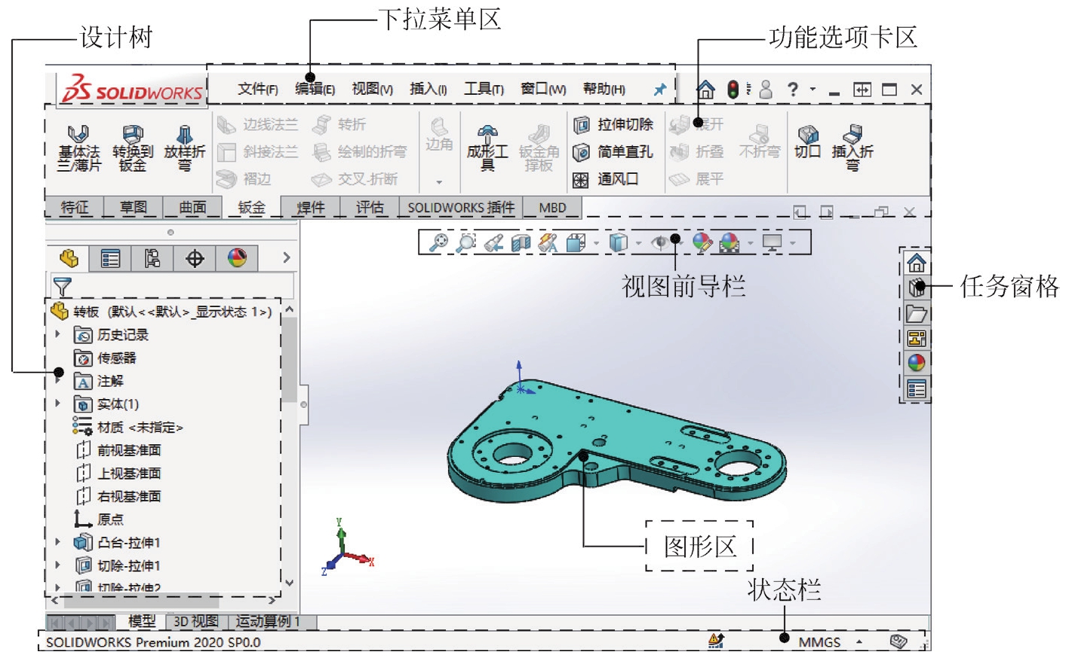
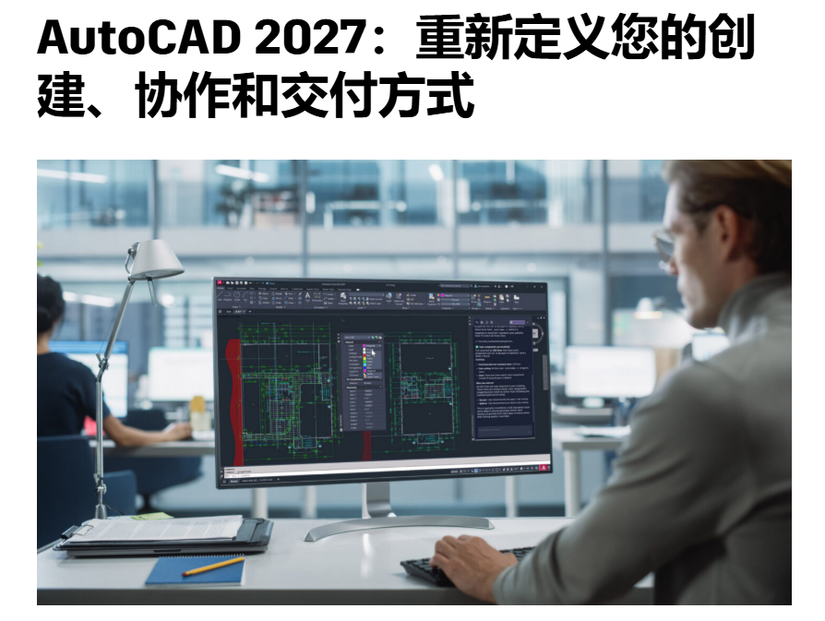

02 ｜ 背景与用户定位
CAD软件在智能体时代
行业现状
SimpleCADforDSH 的价值
01
模型厂开始训练三维数据
初级CAD设计人员
自然语言快速生成学习与课程设计所需零件；重复零件一键生成，改参数即可重建，减少重复劳动
GLM-5.3-Flash 能从零件照片、草图或 CAD 蓝图中理解主体结构、孔位、倒角、曲面和装配关系，再通过 build123d 等代码化工具生成参数化三维模型。 -------- glm 5.3 flash 官方文档
OpenAI 发布的 GPT-6-Astra 演示了在Blender中自动化建模宇宙飞船3D模型
小型制造团队
语义检索历史零件与参数模板，设计资产直接复用
国家战略层面
02
专业CAD软件开始落地智能体
软件自主可控与安全；赋能工业智能化；丰富工业软件生态
AutoCAD 2027 引入了更高水平的 AI 驱动工作流程，有助于减少摩擦，并在正确的时间提供正确的指导。 -------- Autodesk Assistant
SimpleCADforDSH ｜ 软件开发梦想秀
02 / 08
Notes:
传统 CAD 领域存在三个结构性痛点：软件门槛高、重复建模繁重、历史资产沉睡。右侧是传统 SOLIDWORKS 的界面，功能区非常密集，新手往往要数百小时练习。SimpleCADforDSH 面向三类核心用户：学生用自然语言快速生成零件，初级设计人员减少重复劳动，小型制造团队把沉睡的历史资产重新用起来。

Slide 4
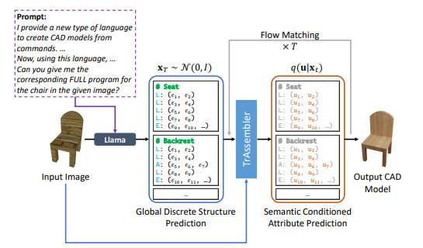
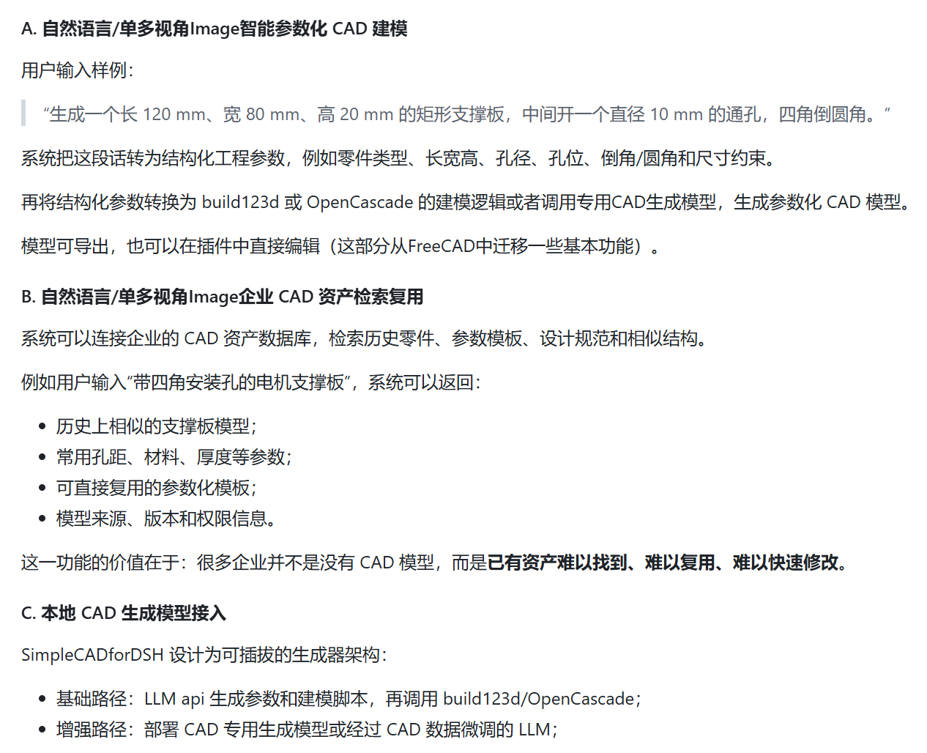
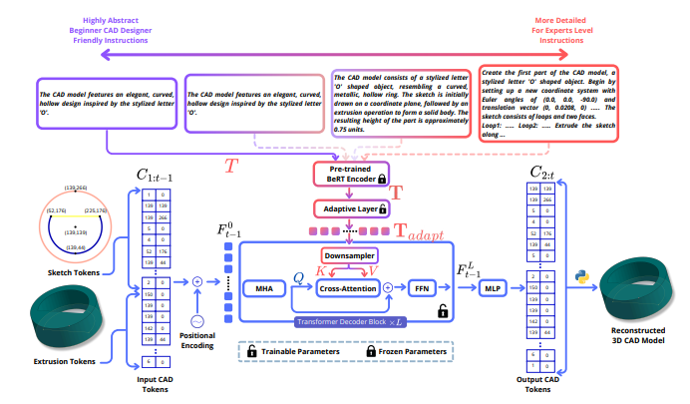
03 ｜ 核心功能愿景
五个核心功能
SimpleCADforDSH ｜ 软件开发梦想秀
03 / 08
Notes:
这是项目的核心架构。用户输入自然语言后，brief 工具先把描述锁定为结构化工程参数；gen 工具生成 build123d 参数化脚本；几何 QA 做单实体、水密和 0.2 毫米尺寸公差校验；随后在同窗口面板呈现，用户改参数即可重建并导出 STEP、STL、GLB。虚线是闭环回路：QA 不通过就回到生成。下方四个支点分别对应参数化建模、零件库检索、可插拔生成器和一体化面板。整个插件遵守 dsh 官方契约，不修改平台源码。

Slide 5
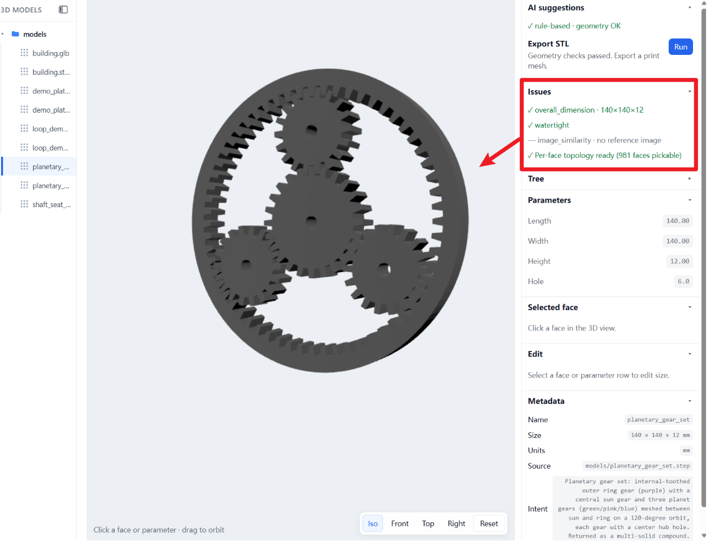
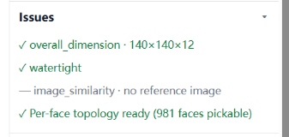
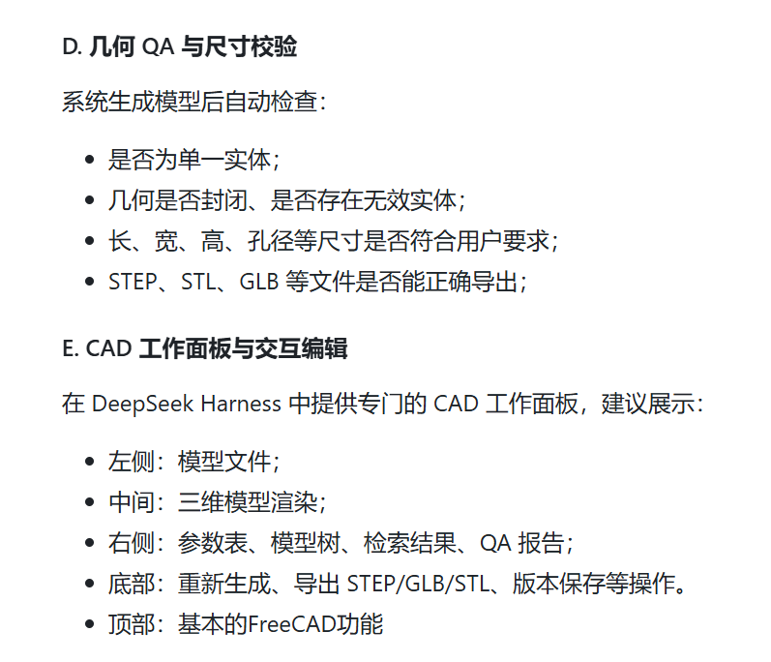
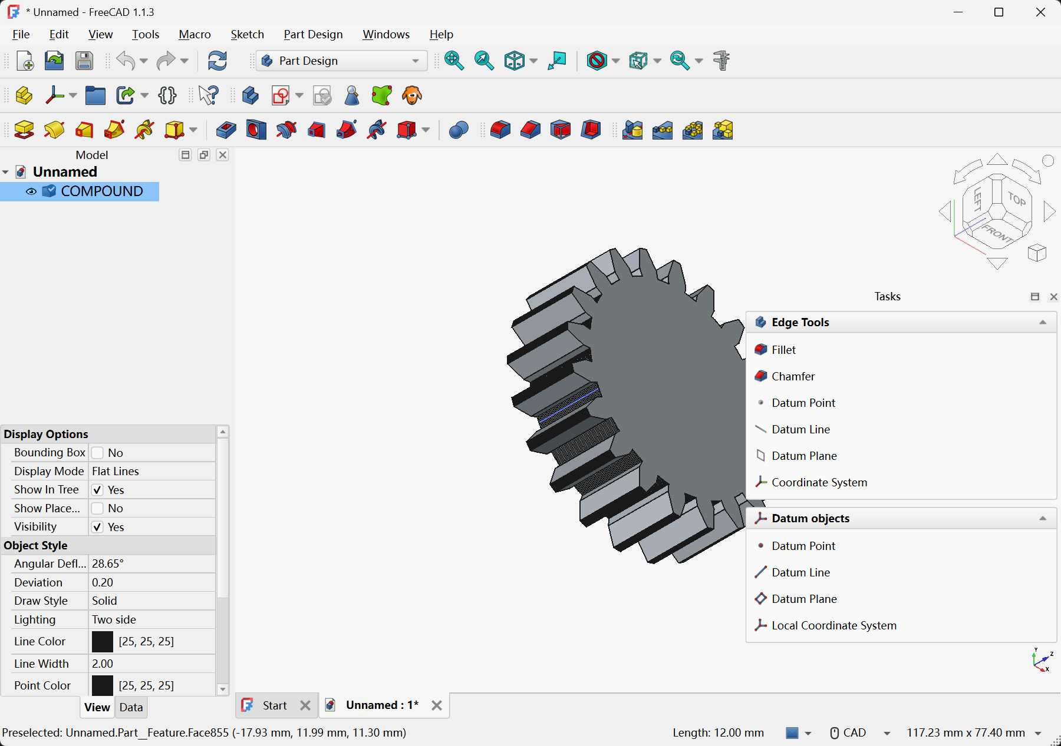
03 ｜ 核心功能愿景
五个核心功能
SimpleCADforDSH ｜ 软件开发梦想秀
04 / 08
Notes:
这是项目的核心架构。用户输入自然语言后，brief 工具先把描述锁定为结构化工程参数；gen 工具生成 build123d 参数化脚本；几何 QA 做单实体、水密和 0.2 毫米尺寸公差校验；随后在同窗口面板呈现，用户改参数即可重建并导出 STEP、STL、GLB。虚线是闭环回路：QA 不通过就回到生成。下方四个支点分别对应参数化建模、零件库检索、可插拔生成器和一体化面板。整个插件遵守 dsh 官方契约，不修改平台源码。

Slide 6
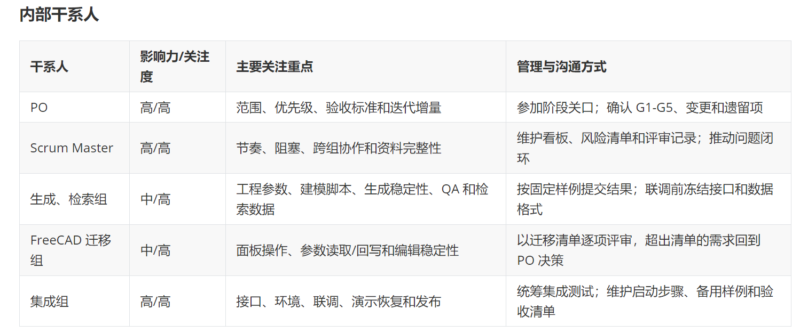
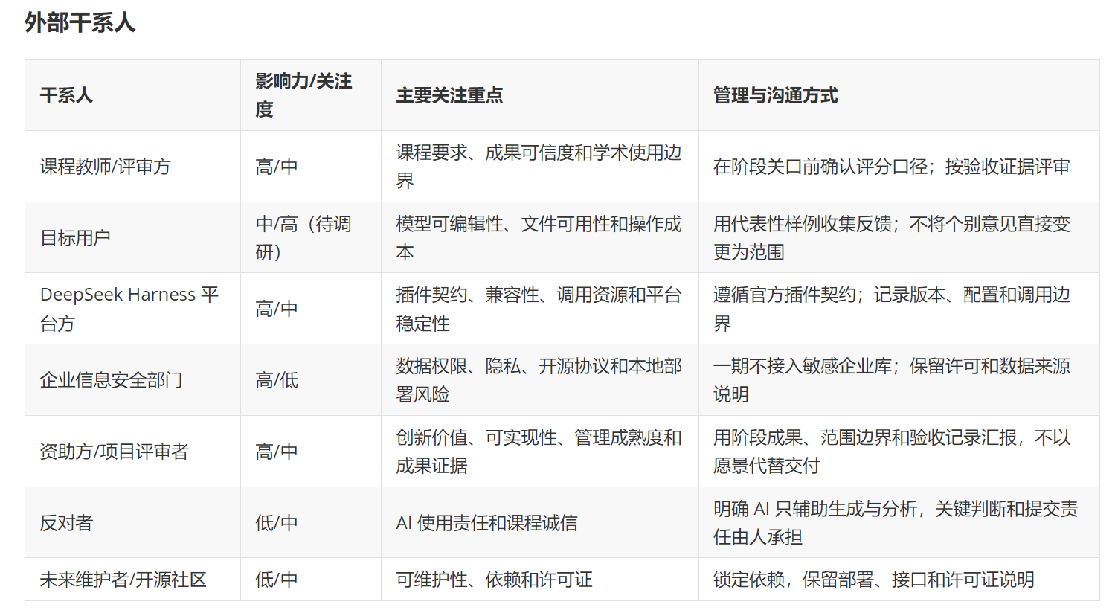
04 ｜ 组织与协作
8 人 Scrum 团队配干系人
Scrum 团队与初步分工（共 8 人）
产品负责人 PO：许祖嘉 （1 人）
需求与用户故事、优先级、验收标准，验收每次迭代成果
Scrum Master：李健博 （1 人）
Scrum 活动、看板、进度与风险阻塞跟踪、资料交接
生成、检索组：常诚、刘子轩 （2 人）
Text/image-to-CAD、CAD 模型检索及对应 Skills 与 Tools
FreeCAD 迁移组：侯永森、庞佳泽（2 人）
基础 CAD 操作筛选、重构，迁移到插件面板并回写模型
集成组：严翊航、余智皓 （2 人）
模块接口、联调、测试、Debug、发布、订阅接口
兼顾团队配置与干系人矩阵
github.com/jianboer/SimpleCADforDSH
06/ 08
Notes:
团队按 Scrum 组建：一名 PO 把控需求和验收，一名 Scrum Master 保障节奏，下设生成检索、FreeCAD 迁移、集成三个小组，共 8 人。外部我们识别了五类干系人：最终用户关心准确和兼容，平台方关心规范和资源消耗，信息安全关心本地化和合规，资助方关心商业价值，未来维护者关心代码和文档质量；高影响高利益的干系人早期介入共同决策。最后用四句话概括我们的项目理念，并留下两个讨论问题，欢迎大家提问，谢谢。

Slide 7
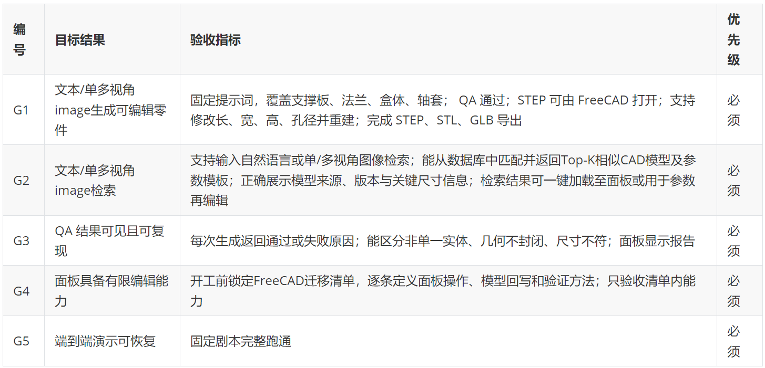
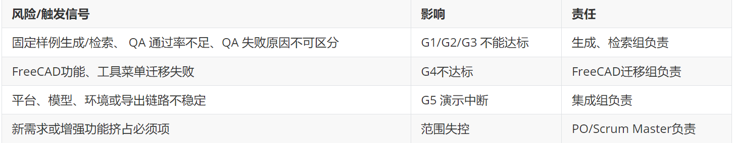
05 ｜ 项目章程
项目章程：目标、风险、责任、治理
01：目标
02：风险与责任
SimpleCADforDSH ｜ 软件开发梦想秀
07/ 08
Notes:
这一页是项目章程，它以项目目标、一期边界和分工为依据，分三块。第一块是假设与约束：四项假设要在对应任务开始前确认，六条实施约束保证范围不蔓延，特别是 G1、G2、G5 必须项不能被增强功能挤占。第二块是四类关键依赖和跟进责任，联调前必须冻结跨组接口。第三块是治理规则：PO 管范围和验收，Scrum Master 管节奏和风险，范围变更走五步流程，材料统一归档到 docs/course；最终验收严格对照 G1 到 G6 的标准做实际验证。底部是风险治理原则，与上一页的风险应对相互呼应。

Slide 8
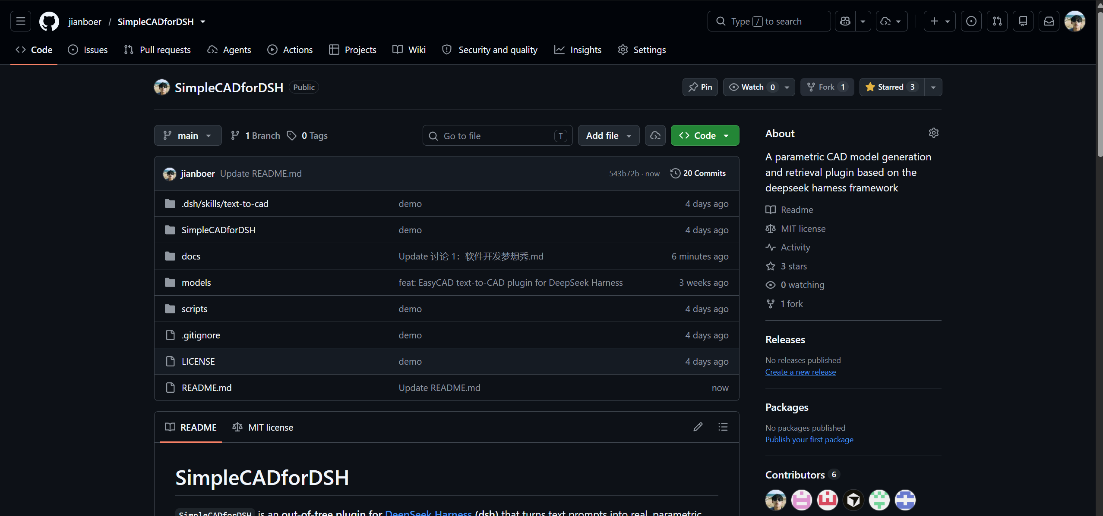
05 ｜ 项目章程
项目章程：目标、风险、责任、治理
03：治理
已建立github仓库，欢迎fork和star！
SimpleCADforDSH ｜ 软件开发梦想秀
08/ 08
Notes:
这一页是项目章程，它以项目目标、一期边界和分工为依据，分三块。第一块是假设与约束：四项假设要在对应任务开始前确认，六条实施约束保证范围不蔓延，特别是 G1、G2、G5 必须项不能被增强功能挤占。第二块是四类关键依赖和跟进责任，联调前必须冻结跨组接口。第三块是治理规则：PO 管范围和验收，Scrum Master 管节奏和风险，范围变更走五步流程，材料统一归档到 docs/course；最终验收严格对照 G1 到 G6 的标准做实际验证。底部是风险治理原则，与上一页的风险应对相互呼应。

Slide 9
讨论 1 · 软件开发梦想秀 ｜ 软件工程与项目管理
感谢聆听！敬请批评指正
面向 DeepSeek Harness 的智能参数化
CAD 生成检索插件
第12组
汇报人：李健博
小组成员：严翊航、庞佳泽、许祖嘉、常诚、余智皓、侯永森、刘子轩
github.com/jianboer/SimpleCADforDSH

